Slide 1
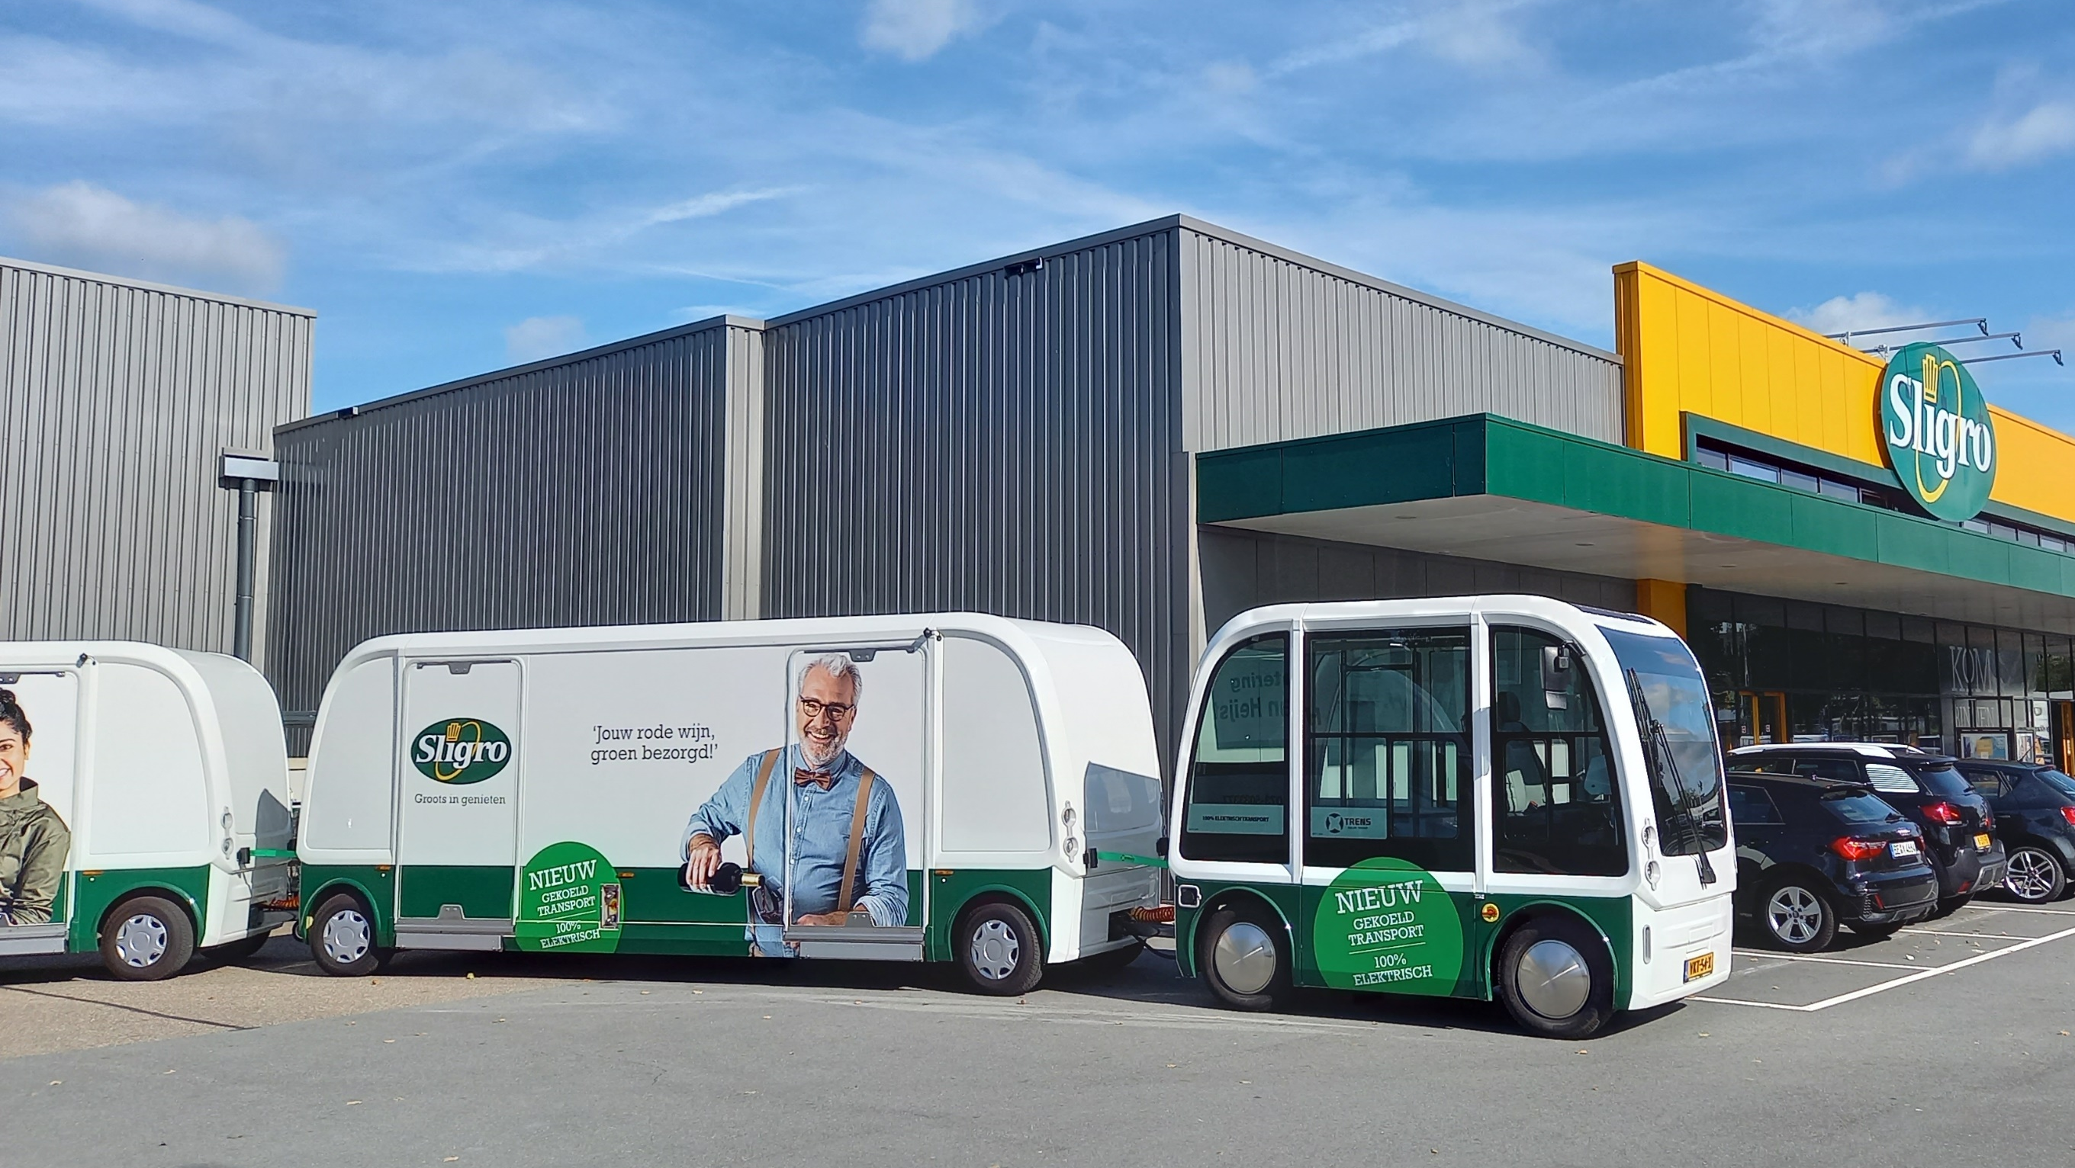


ATLAS
LEEFBARE STAD
Joost de Kruijf Kruijf.j@lcb.nu
Ruud Weijmans Weijmans.r@lcb.nu
Foto: City Logistics concept SLIGRO, ‘s-Hertogenbosch

Slide 2

WEGWIJS IN DE WERELD VAN DE LOGISTIEK
ATLAS LEEFBARE STAD
Hét hulpmiddel voor dialoog en kennisversnelling over personen- en goederenmobiliteit in de leefbare stad van morgen!

Slide 3
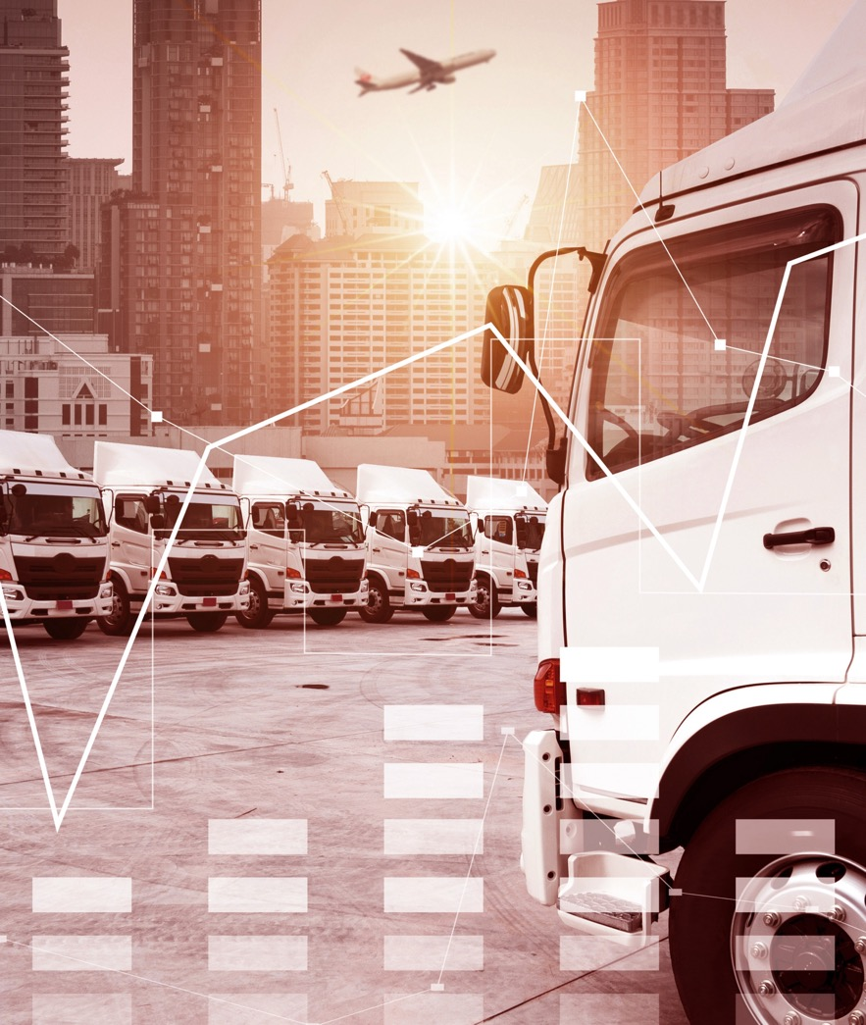
Today, tomorrow, together
              De Leefbare Stad met DigiTwin als dialoogversneller:
nieuwe inzichten
nieuwe kennis
samenwerking
Notes:
De slogan van LCB is: Today, Tomorrow, Together.
Het creëren van nieuwe inzichten, het ontwikkelen van nieuwe kennis en samenwerking staan hierbij centraal.
Om een actieve bijdrage te leveren aan een meer datagedreven beleidsproces, heeft LCB het concept van de Atlas vertaald naar logistiek in relatie tot de bebouwde omgeving, economie en mobiliteit.
De Atlas Leefbare Stad is een middel om de dialoog tussen alle betrokken partijen te versnellen en verbeteren op basis van informatie.
Om tot een gezond ecosysteem te komen, waaraan alle betrokken partijen een bijdrage leveren, is een eenduidige taal nodig.
Omdat één beeld vaak meer zegt dan duizend woorden, zien wij de inzet van de (3D) DigiTwin als hét middel voor duurzame en gedragen oplossingen.

Slide 4
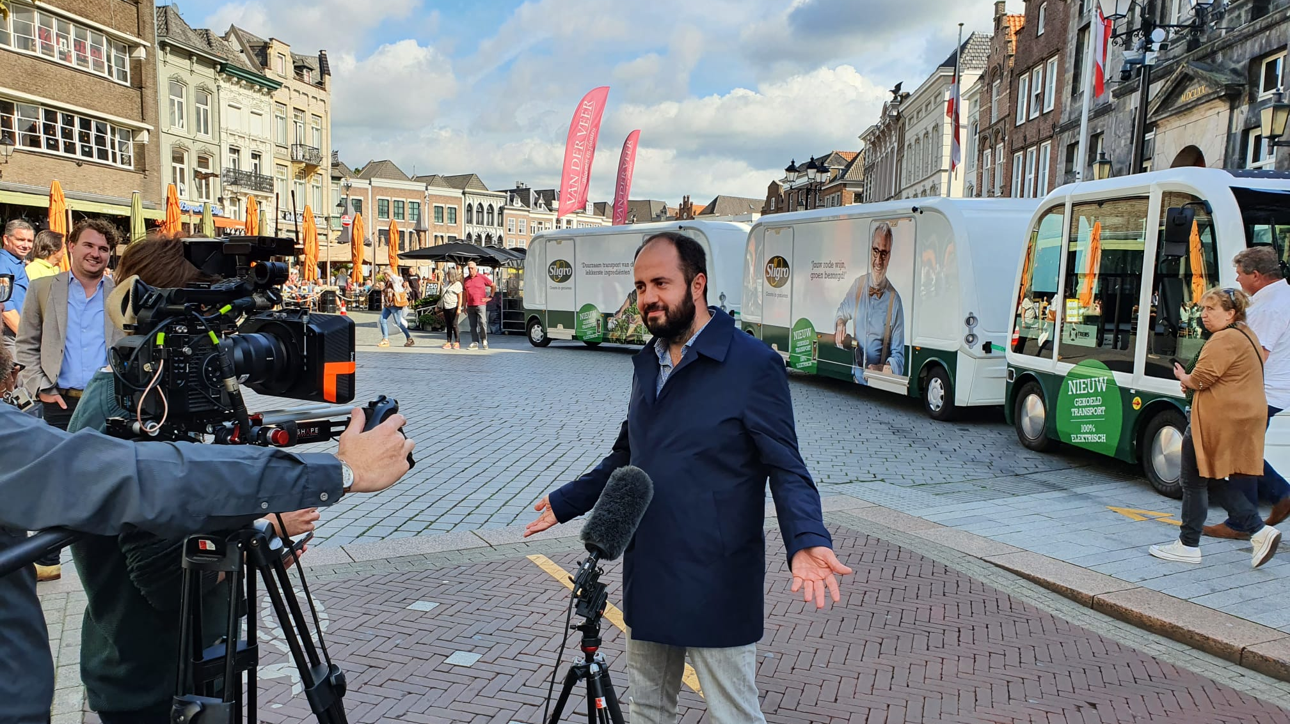
Uitdagingen
Logistiek concept
Bundeling goederen
Binnenstedelijke samenwerking
Ruimte gebruik
Foto: Wethouder Duurzame Mobiliteit. Ufuc Kâhya, ‘s-Hertogenbosch
Foto: City Logistics SLIGRO, ‘s-Hertogenbosch

Slide 5
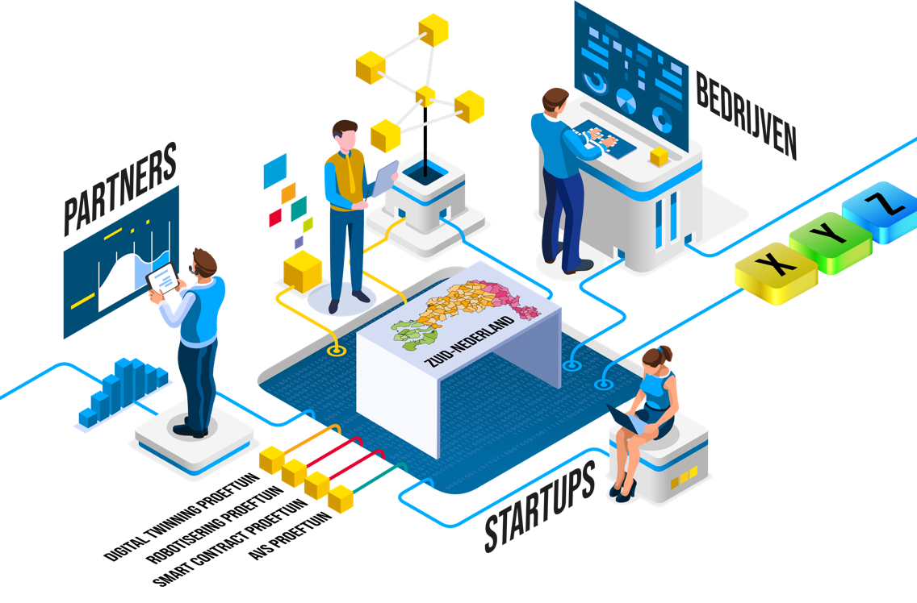
Van data-delen tot datagedreven innovaties
              De digitale Atlas is dé centrale plek waarin publieke en private partijen data en informatie delen:
alle publiek beschikbare databronnen via DigiTwin
bewust onderscheid tussen data, informatie en kennis
doeltreffende benadering
Notes:
Het vergezicht van de digitale Atlas is om dé centrale plek te worden waarin publieke en private partijen data en informatie delen,
zodat inzichten en antwoorden worden verkregen om in de informatiebehoefte van alle betrokken partijen te voorzien.

Slide 6
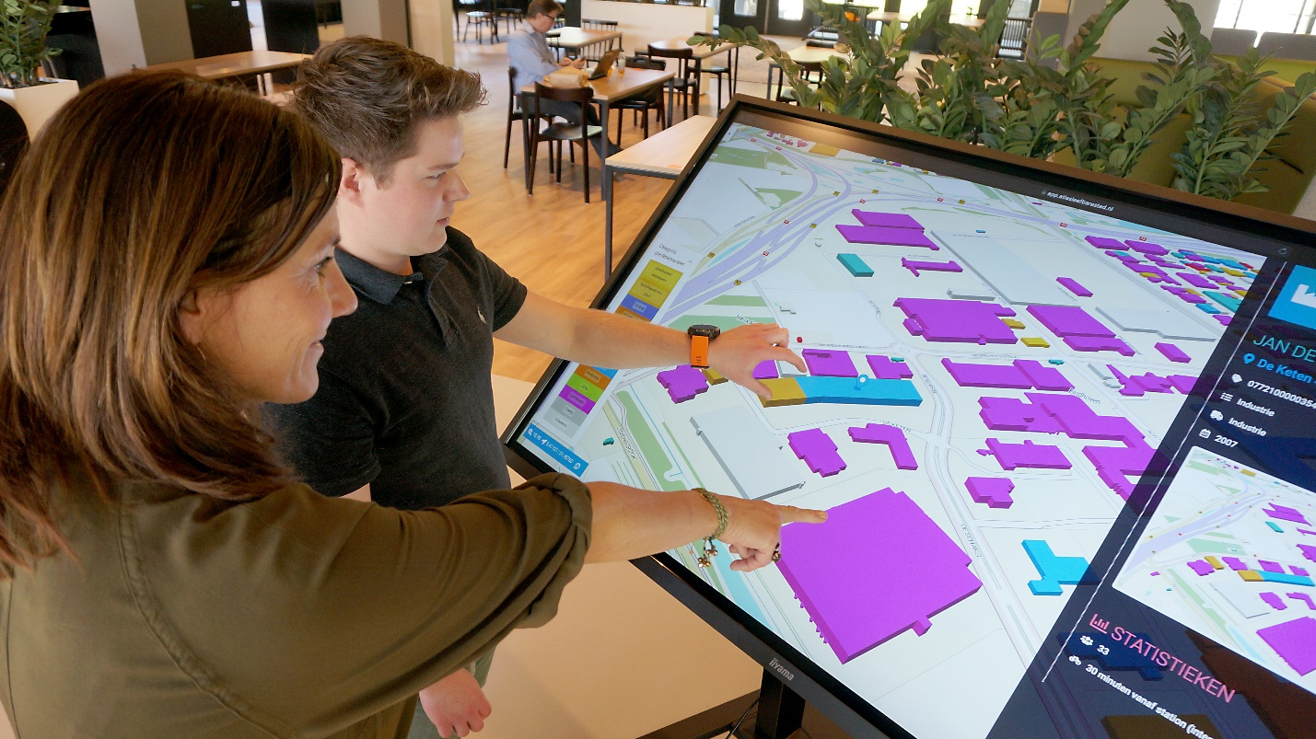
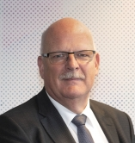
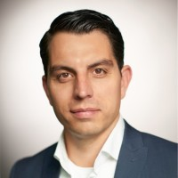
DATA-square
Ontmoeten en kennisuitwisseling
Foto: Digitale Atlas, Supply chain platform Zo-Brabant
Kennismaking & Demo
Smart City innovations
Bedrijventerreinen
Bereikbaarheid
Crowd dynamics
Ruud
Weijmans
Jeroen
Steenbakker

Slide 7
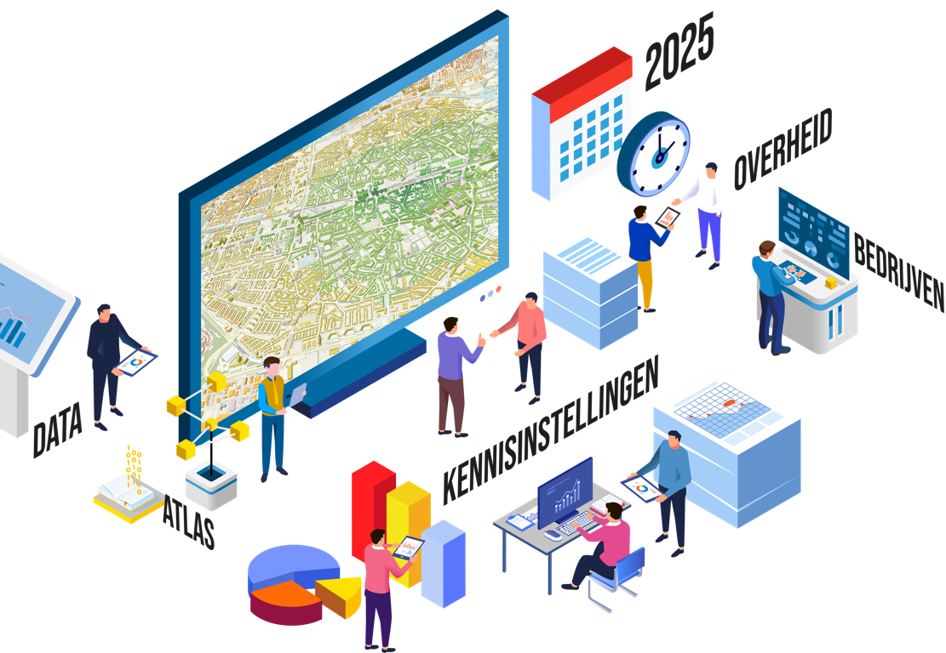
Slim ecosysteem voor stake-holders
              Een gezonde dialoog met iedereen!
              LCB heeft een neutrale positie.
    We werken regelmatig samen met
    tal van partijen, zoals:
Brabantse logistieke ondernemers
Brabantse logistieke kennisinstellingen
Brabantse logistieke regio’s
Wegbeheerders en gemeenten
(landelijk & provinciaal)
Logistieke belangenorganisaties
Notes:
Bij elk urgent en maatschappelijk thema in de samenleving zijn tal van organisaties betrokken,
waarbij naast de overheid, werkgevers, werknemers en burgers belangrijke stakeholders zijn.
Allemaal met hun eigen informatiebehoeften en belangen. Dat maakt het vaak uitdagend om een gezonde dialoog te voeren.
Uiteraard zijn er meerdere interessante aan de Leefbare Stad gerelateerde thema’s, die lokaal en in de regio spelen en die allemaal hun eigen stakeholders kennen.

Slide 8

HISTORISCHE TRENDS, realtime informatie & toekomst SCENARIOS
Foto: Wethouder Duurzame Mobiliteit. Ufuc Kâhya, ‘s-Hertogenbosch
Foto: City Logistics SLIGRO, ‘s-Hertogenbosch
8

Slide 9
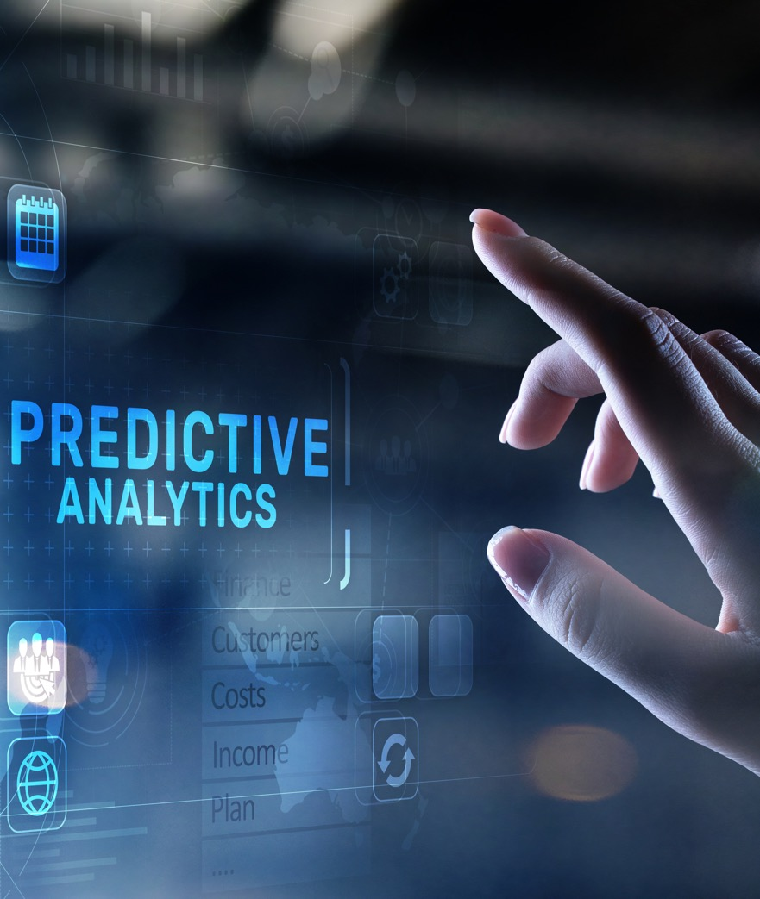
Samen inzichten versnellen voor iedereen
              Vanuit datagedreven inzichten de dialoog tussen wegbeheerders, ondernemers en onderzoek versnellen:
combineren publieke en private data
inzichten en kennis toegankelijk voor hele logistiek
triple helix samenwerking en verrijking
borging up-to-date functionaliteit
open relatie met andere domeinen
aanvulling met private databronnen
Notes:
Het Atlasconcept is ontwikkeld met als doel vanuit datagedreven inzichten de dialoog tussen wegbeheerders, ondernemers en onderzoek te versnellen.
Om tot nieuwe inzichten te komen worden publieke en private data gecombineerd, geanalyseerd en gevisualiseerd.
Eén van de belangrijkste uitgangspunten vanuit de onafhankelijke rol van LCB is daarbij dat de ontwikkelde inzichten
en kennis toegankelijk zijn voor een grote diversiteit aan stakeholders binnen het logistieke werkveld.

Slide 10
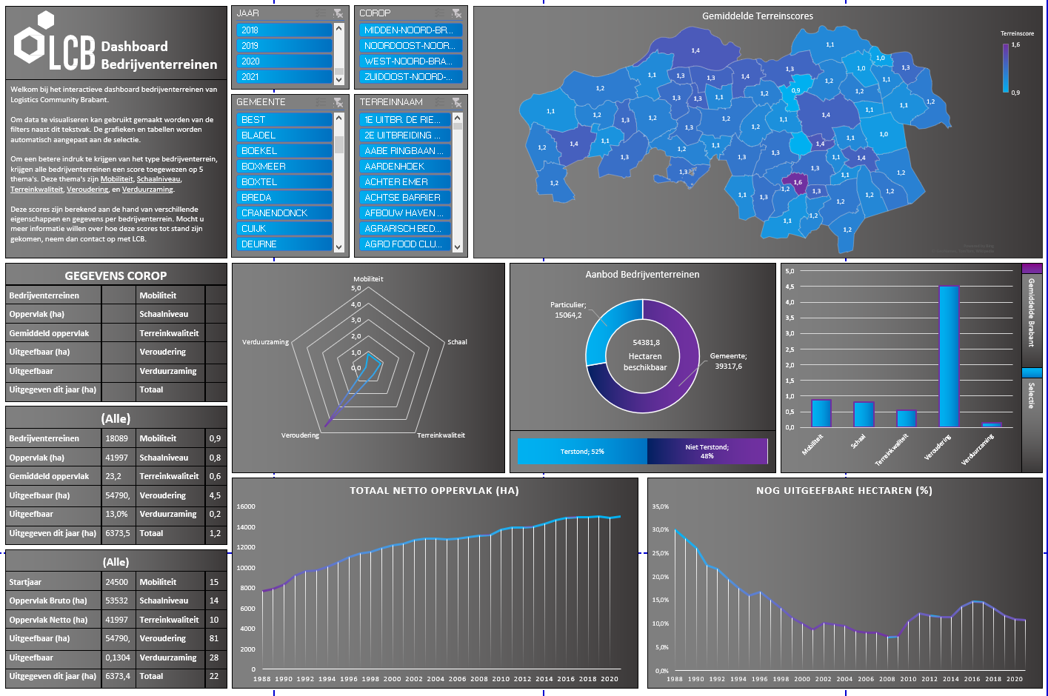


HISTORISCHE TRENDS, realtime informatie & toekomst SCENARIOS
Daniel de Lint
Bedrijventerrein
ontwikkeling 1988-2021
Foto: Wethouder Duurzame Mobiliteit. Ufuc Kâhya, ‘s-Hertogenbosch
10
Foto: City Logistics SLIGRO, ‘s-Hertogenbosch

Slide 11

Onbegrensde mogelijkheden om beleid te verbeteren
Start en bepaal de gewenste ontwikkelstrategie, plus lokale en regionale ambitie
Alle partijen leren van elkaar en versterken elkaar in de 'learning community'
Atlas beschikt al over verschillende thematische lagen en specifieke visualisaties

Slide 12
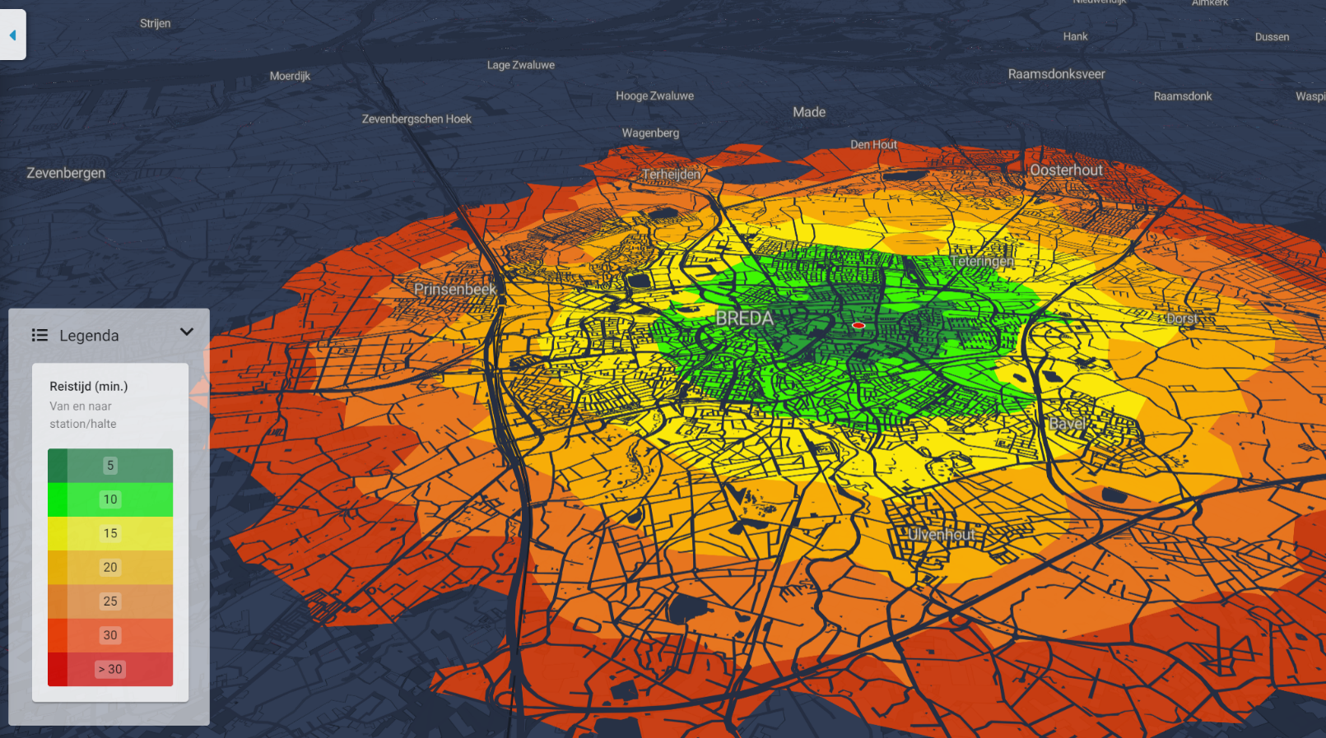

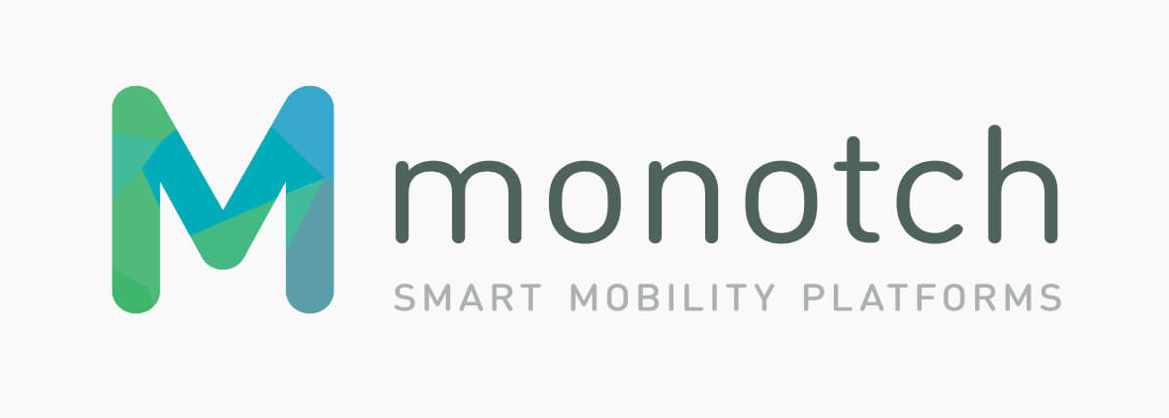
ECONOMISCHE BEREIKBAARHEID
Afbeelding: Bereikbaarheid BUAS, Breda
12

Slide 13





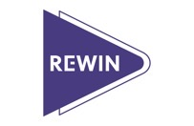






PARTNERS ATLAS LEEFBARE STAD

Slide 14
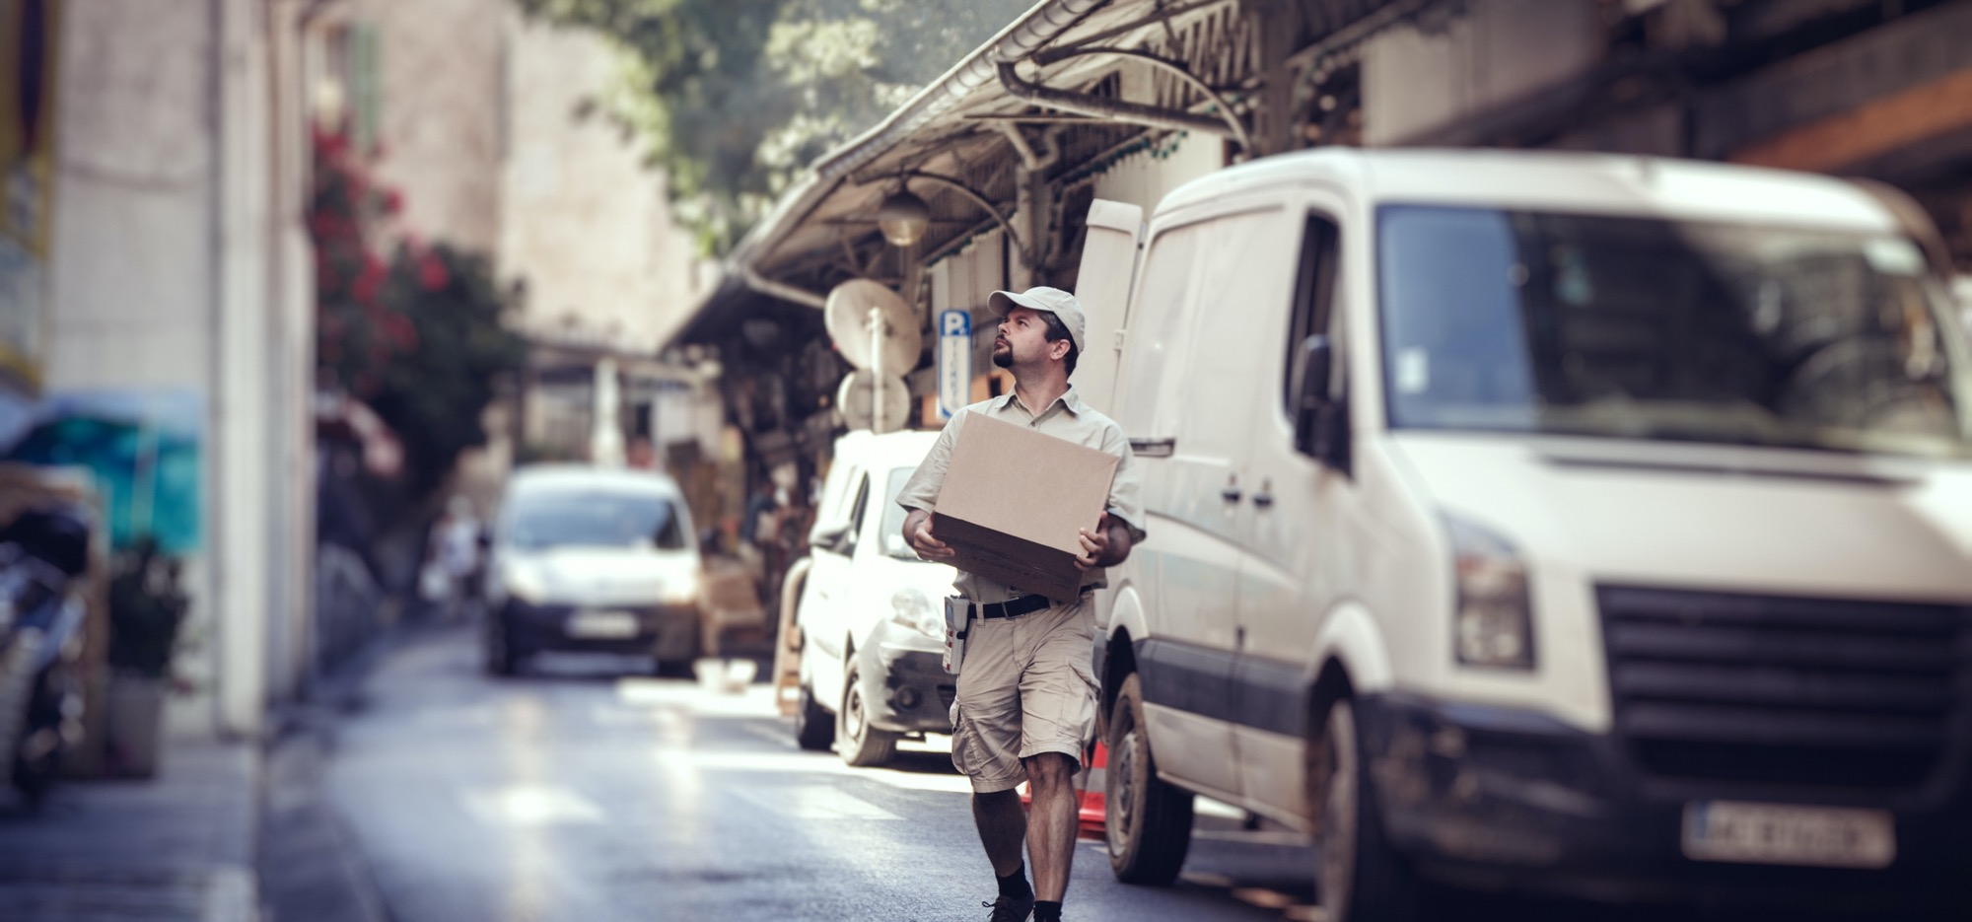
    Bedankt voor uw aandacht!
    Wegwijs met Atlas Leefbare Stad
    Hét hulpmiddel voor dialoog en kennisversnelling inzake verkeer en vervoer in de leefbare stad van morgen!
    Kijk voor meer informatie op: lcb.nu/atlas of mail naar atlas@lcb.nu

